Slide 1

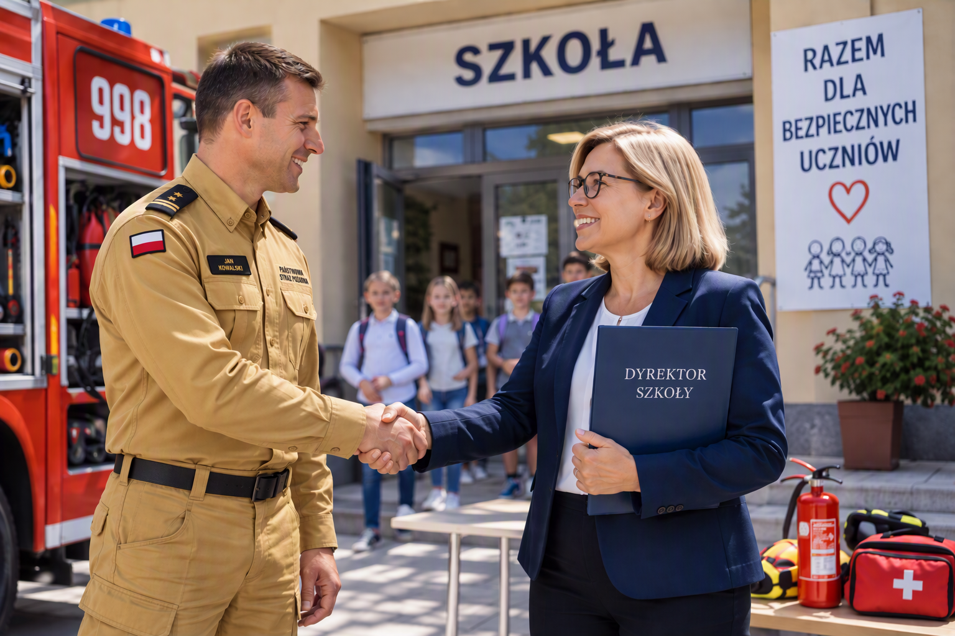
Współpraca organów PSP z dyrektorami szkół i przedszkoli
w zakresie przygotowania placówek na wypadek otrzymania komunikatu o zagrożeniu z powietrza, ogłoszenia alarmu i jego odwołania

Slide 2
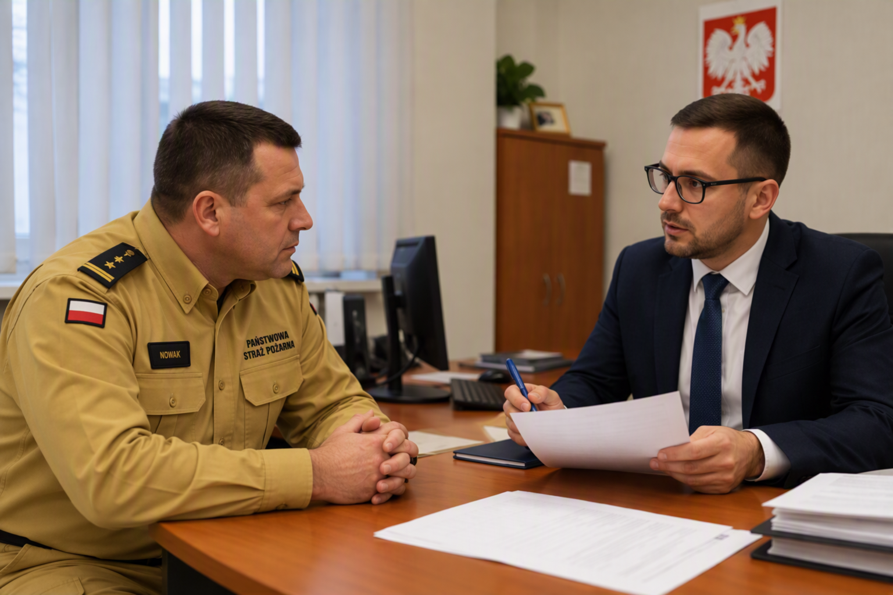
Procedura przygotowania i reagowania w szkole lub przedszkolu po otrzymaniu komunikatu o zagrożeniu z powietrza, ogłoszeniu alarmu
i jego odwołaniu
Dokument został opracowany jako zbiór wytycznych do wykorzystania
w celu przygotowania budynku i personelu oraz działań podejmowanych
w celu możliwie szybkiego przemieszczenia dzieci, uczniów, pracowników
i innych osób do uprzednio wyznaczonych miejsc schronienia, a następnie utrzymania opieki do czasu bezpiecznego zakończenia działań.

Slide 3

Zakres planowanych działań
Pomoc w wyznaczeniu miejsc schronienia
Decyzje formalne pozostają po stronie dyrektorów placówek. Ewentualne wsparcie PSP ma im pomóc właściwie zidentyfikować i wskazać miejsca schronienia.
1. Co identyfikujemy
2. Jak sprawdzamy
3. Co przekazujemy
Miejsca schronienia na terenie placówki
Rekomendacje do wyboru miejsc schronienia
Zapewniamy niezbędne wsparcie merytoryczne
2

Slide 4
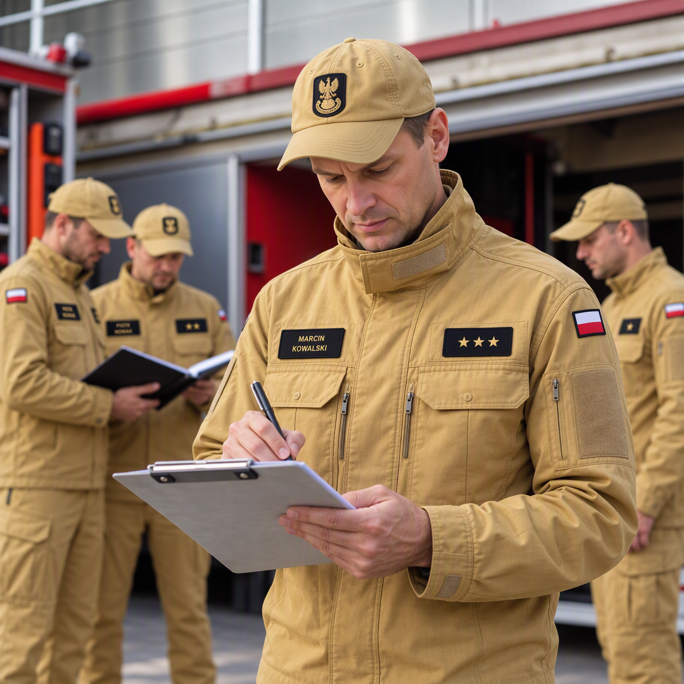
Wytyczne do działań
Co identyfikujemy w obiektach
Obiekty zbiorowej ochrony
Schrony, ukrycia, miejsca doraźnego schronienia
Punkty schronienia
Pomieszczenia
w częściach podziemnych
Przestrzenie lub pomieszczenia najmniej narażone
Pomieszczenia oddzielone co najmniej dwoma ścianami od otoczenia np. korytarze, sale z możliwością zastosowania dodatkowych osłon
Rola PSP: rozpoznać warunki, przedstawić propozycje miejsc, wskazać ryzyka i ograniczenia
3

Slide 5
Jak prowadzić rozpoznanie
Zweryfikować posiadane dokumenty, rozpoznać budynek, przygotować rekomendacje
PRZED WIZJĄ
W TRAKCIE WIZJI
PO WIZJI
Sprawdzić dostępne informacje o obiekcie
w posiadanych dokumentach;
status w bazie aplikacji Gdzie się ukryć
Przedstawić Dyrektorowi rekomendacje do wyznaczenia i przygotowania miejsc schronienia, pomóc w ustaleniu ich pojemności oraz identyfikacji potrzeb w zakresie dostosowania do ww. funkcji
4

Slide 6
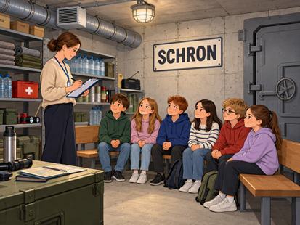
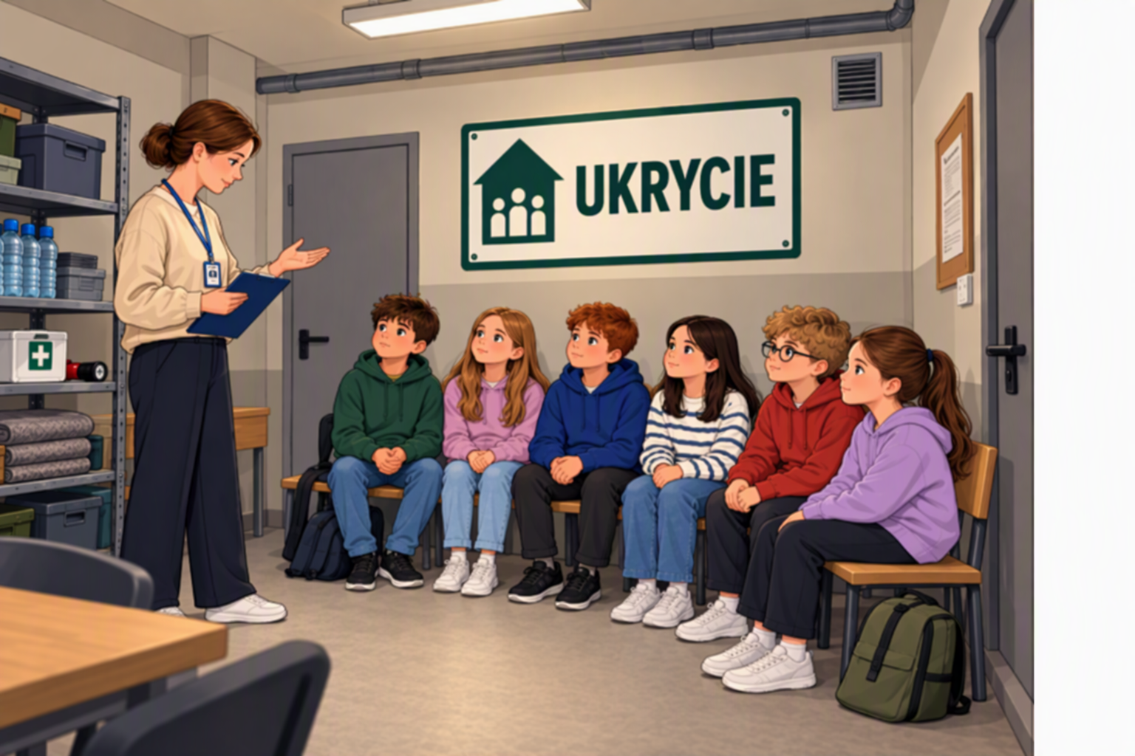

Kolejność w wyborze miejsc schronienia
1
Schron, ukrycie, miejsce doraźnego schronienia w budynku
jeżeli istnieje, jest dostępne i ma potwierdzoną pojemność
2
5

Slide 7
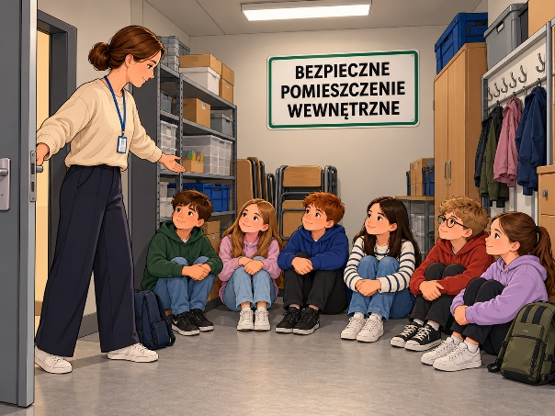
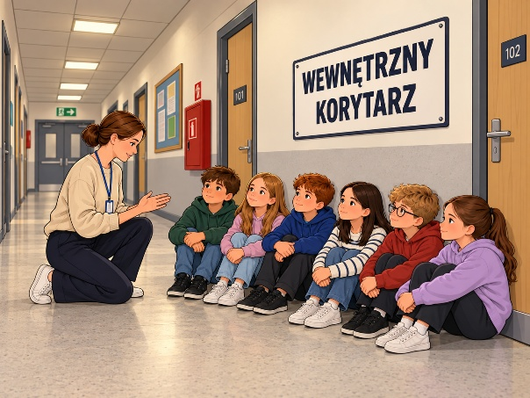
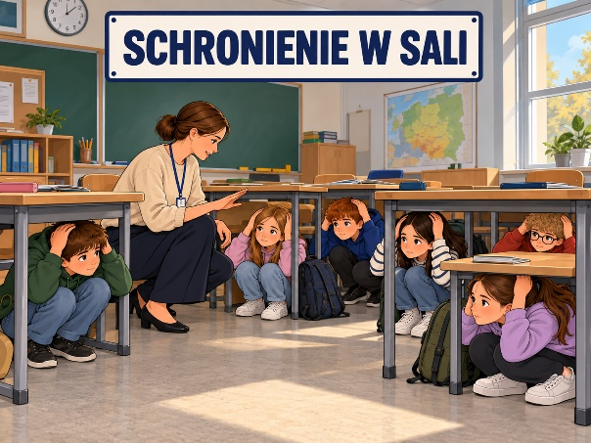
Kolejność w wyborze miejsc schronienia
3
Miejsca schronienia
w przypadku braku w budynku obiektów zbiorowej ochrony i punktów schronienia oraz gdy ich pojemność jest niewystarczająca – wybór dokonywany po wizji lokalnej i uzgodnieniach
Miejsca schronienia – rozwiązania szczególne
4
w przypadku braku możliwości wyznaczenia miejsc schronienia zaleca się pozostanie dzieci w salach, zabezpieczenie okien folią odłamkową, zastosowanie rolet, tymczasowych osłon dobranych do otworów okiennych, wypracowanie zachowań – np. odpowiednie ustawienie ławek i schronienie pod nimi.
5

Slide 8
Jakie przestrzenie w budynku należy brać pod uwagę
Najważniejsze cechy
Kondygnacja
podziemna, gdy jej brak należy rozpatrywać pierwszą kondygnację nadziemną
Osłona
pomieszczenie wewnętrzne, bez okien lub z minimalnym przeszkleniem
„Dwie ściany”
między ludźmi a przestrzenią zewnętrzną powinny znajdować się możliwie dwie trwałe przegrody
Wyjścia
odpowiednie warunki do ewakuacji, preferowane dwa wyjścia – przy czym jednym z nich może być okno lub inny otwór umożliwiający ewakuację;
Dojście
krótka droga, bez konieczności użycia windy
Użyteczność
jak największa pojemność, oświetlenie -najlepiej jeśli jest też awaryjne, możliwość odbioru sygnałów i komunikatów alarmowych, inne potrzeby szczególne
Wentylacja
Miejsce schronienia musi zapewnić odpowiednią wentylację, dostosowaną do przyjętej pojemności, zalecane co najmniej 1,5 m² na osobę
7

Slide 9
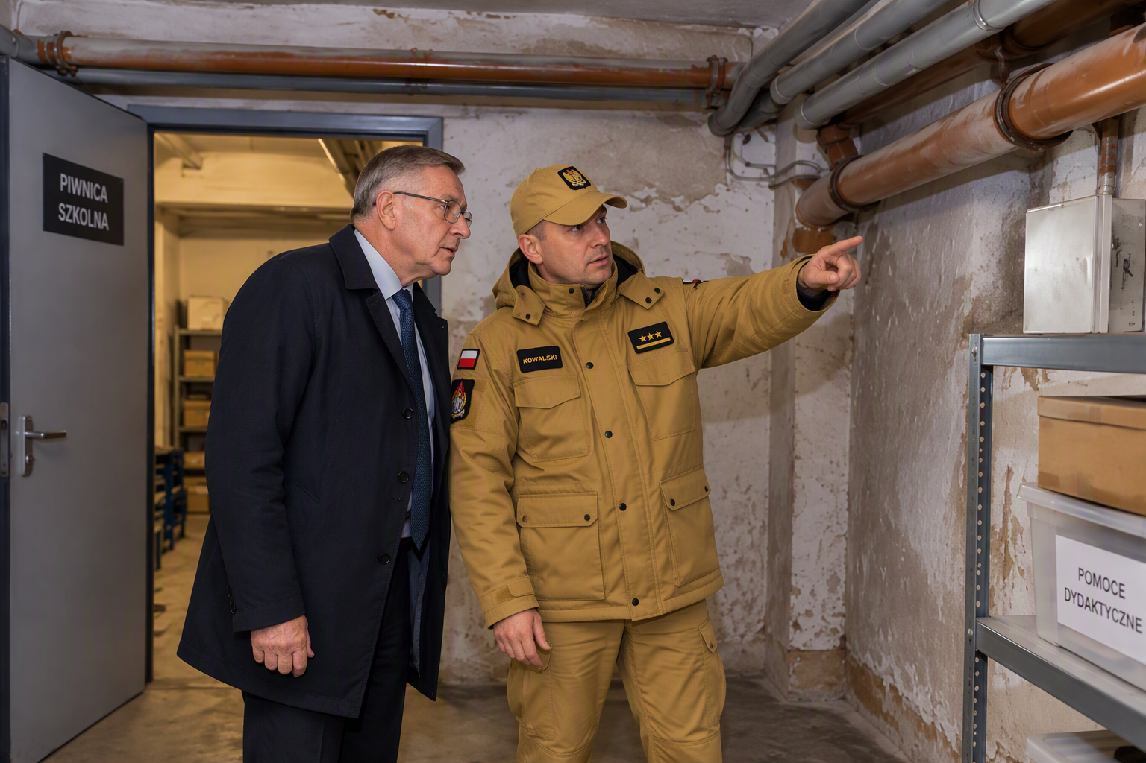
Przestrzenie, których nie należy wskazywać na miejsce schronienia
Należy unikać planowania na miejsca schronienia pomieszczeń
!
w których występują duże powierzchnie przeszklone, lekkie łączniki np. przeszklone hole
!
do których sprawne dotarcie może być znacznie utrudnione lub ewakuacja z nich np. przez wąskie dojście i drzwi
!
w których występuje instalacja gazowa, kotły, butle ze sprężonymi gazami, ciężkie podwieszone do sufitu elementy instalacji lub urządzeń
!
w których widoczne są istotne uszkodzenia konstrukcji
!
do których dotarcie wymaga przejścia przez pomieszczenia zagrożone wybuchem
!
w których stwierdzono występowanie innych czynników mogących stanowić dodatkowe zagrożenie
8

Slide 10
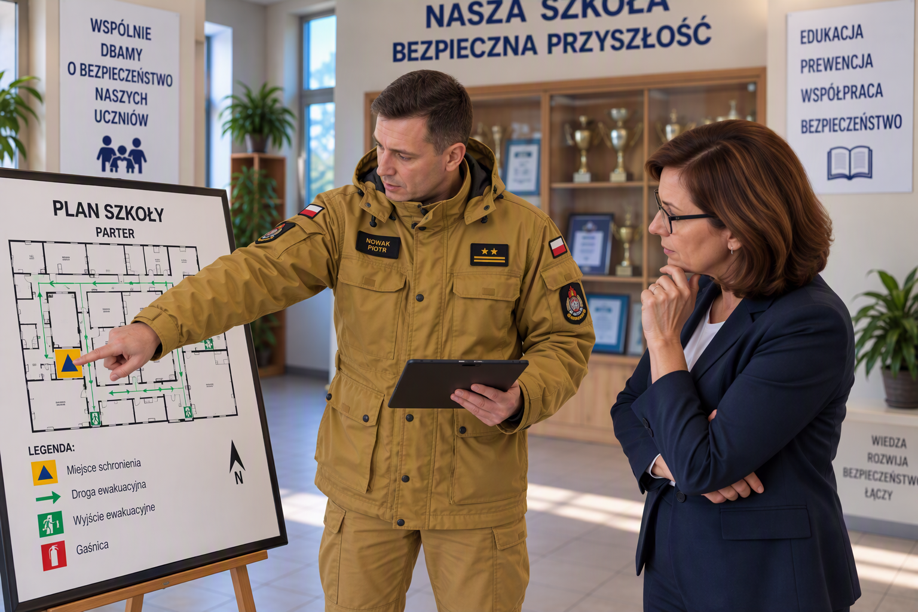
Podsumowanie rozpoznania
Przyjęte ustalenia z dyrektorem oraz organem prowadzącym placówkę powinny w szczególności uwzględniać:
niezbędne prace i działania przygotowawcze, dotyczące zapewnienia bezpieczeństwa
1
położenie miejsca schronienia
6
2
wskazanie ustalonej kategorii
(schron, ukrycie, MDS, PS, MS)
3
pojemność miejsca schronienia
4
drogi dotarcia do miejsca schronienia
i ewakuacji z niego
5
ograniczenia użytkowe np. czas przebywania oraz inne wytyczne
15

Slide 11


Znakowanie PS – nowe obowiązki
Zmiana w ROZPORZĄDZENIU MINISTRA SPRAW WEWNĘTRZNYCH I ADMINISTRACJI w sprawie ochrony przeciwpożarowej budynków, innych obiektów budowlanych i terenów, wprowadziła obowiązek oznakowania punktów schronienia
znakami i tablicami zgodnie z określonymi wzorami, dotyczy to także punktów schronienia, zidentyfikowanych przed dniem wejścia w życie tej zmiany.
Rozporządzenie weszło w życie 30 września 2026r.
Punkt schronienia oznakowuje się:
1) międzynarodowym znakiem rozpoznawczym obrony cywilnej – równobocznym trójkątem w kolorze niebieskim (CMYK 88, 63, 11, 25), umieszczonym na tle w kolorze pomarańczowym (CMYK 0, 50, 96, 0), według wzoru w postaci:
a) tabliczki o wymiarach 200 mm × 200 mm umieszczonej na budynku,
b) naklejki o wymiarach 80 mm × 80 mm umieszczonej w górnym prawym rogu na drzwiach wejściowych do budynku, w którym znajduje się punkt schronienia, oraz na drzwiach do punktu schronienia
2) napisem „PUNKT SCHRONIENIA” w kolorze białym na tabliczce o wymiarach 100 mm × 200 mm w kolorze zielonym (CMYK 90, 10, 80, 0), umieszczonym pod tabliczką.
16

Slide 12
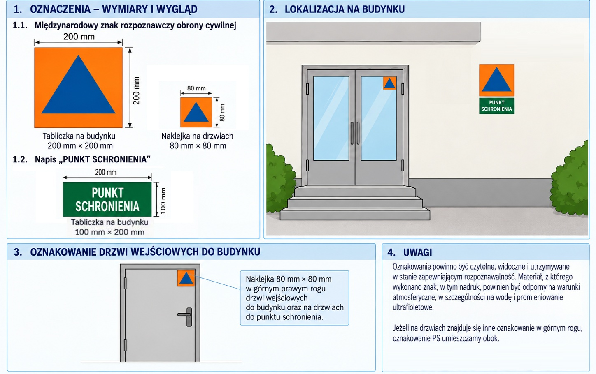
Prezentacja jak znakować PS
16

Slide 13


INSTRUKCJA REAGOWANIA
ZAGROŻENIE ATAKIEM Z POWIETRZA

Slide 14
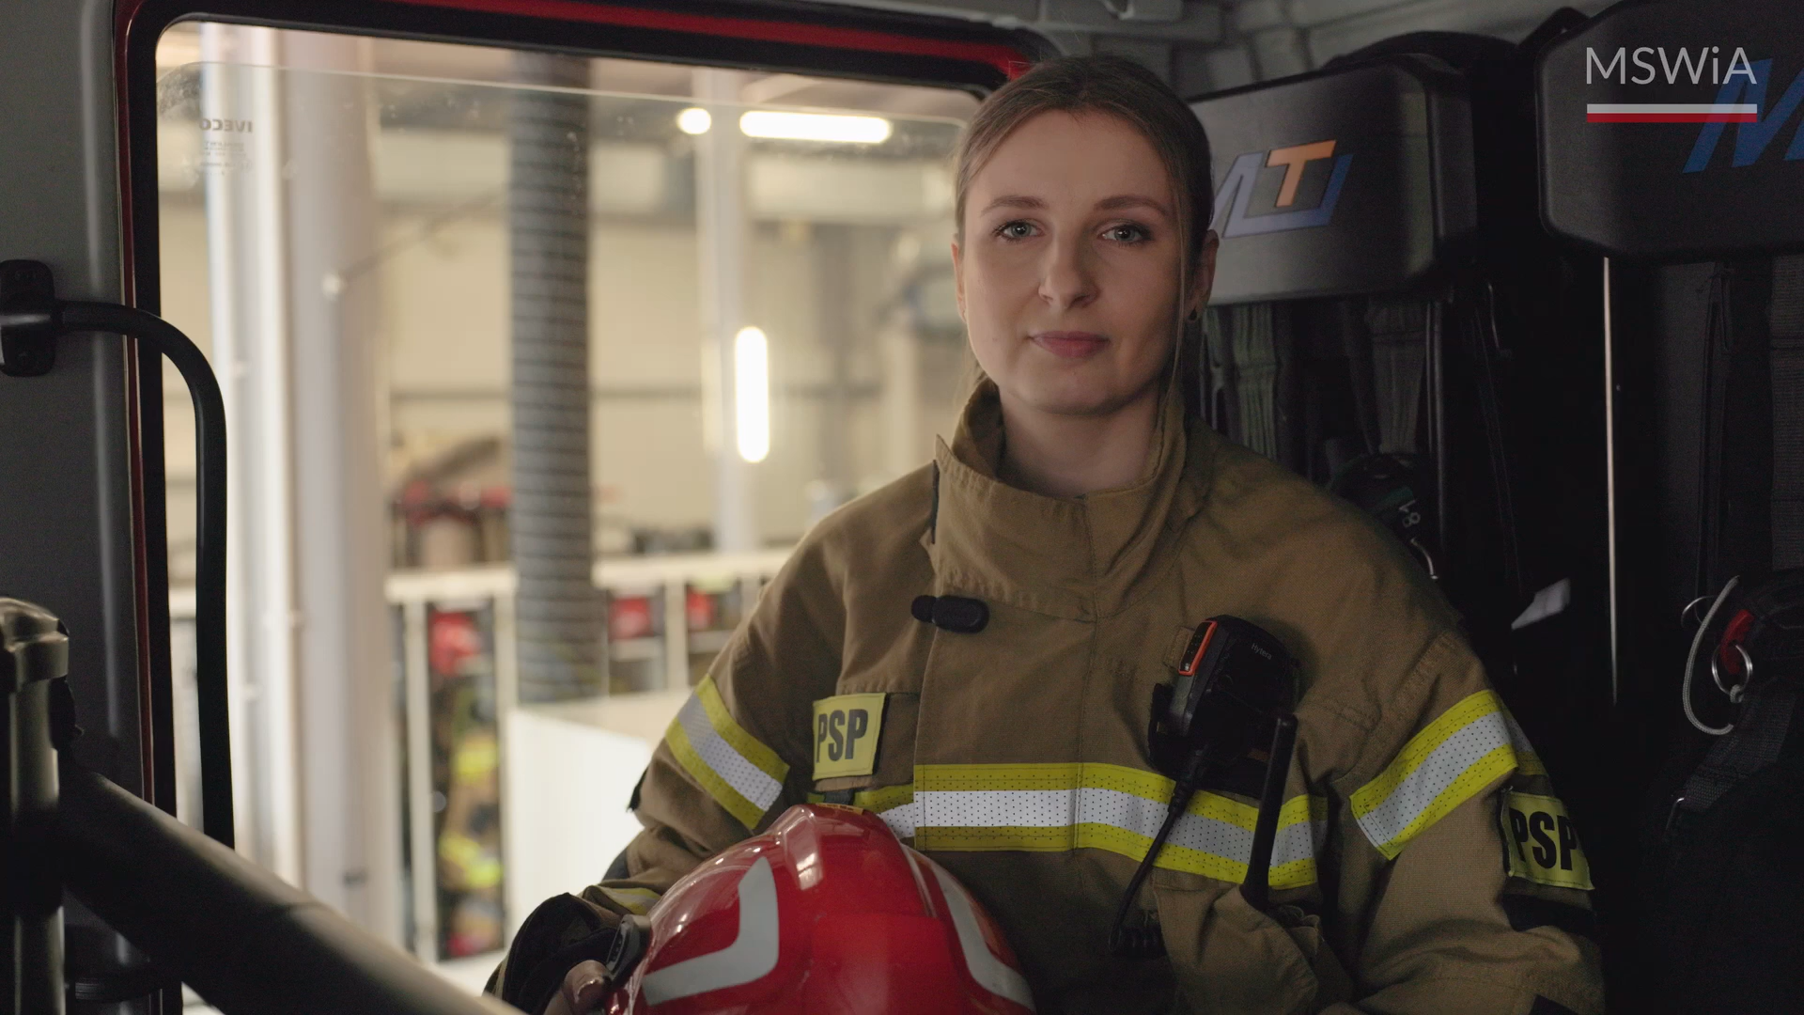

Slide 15

PRZYGOTUJ SIĘ ZANIM WYSTĄPI ZAGROŻENIE
PRZECZYTAJ „PORADNIK BEZPIECZEŃSTWA” I POZNAJ PODSTAWOWE ZASADY POSTĘPWOANIA W SYTUACJI ZAGROŻENIA
POZNAJ SYGNAŁY ALARMOWE. MOŻESZ SPRAWDZIĆ
SPRAWDŹ, GDZIE ZNAJDUJE SIĘ NAJBLIŻSZY PUNKT SCHRONIENIA. INFORMACJE ZNAJDZIESZ NA STRONIE W W W.GDZIESIEUKRYC.PL
PRZED WYSTĄPIENIEM ZAGROŻENIA SPRAWDŹ DROGĘ DO PUNKTU SCHRONIENIA I SPOSÓB WEJŚCIA DO NIEGO. WYBIERZ CO NAJMNIEJ JEDEN PUNKT SCHRONIENIA, JEŻELI NIE MA TAKIEGO W BLISKIEJ OKOLICY, ZAPLANUJ INNE MIEJSCE, GDZIE SIĘ SCHRONISZ
USTAL Z RODZINĄ SPOSÓB POSTĘPOWANIA NA WYPADEK ZAGROŻENIA, W TYM MIEJSCE SPOTKANIA ORAZ SPOSÓB WZAJEMNEGO KONTAKTU
PRZYGOTUJ PLECAK EWAKUACYJNY. NAJWAŻNIEJSZE DO SPAKOWANIA PRZEDMIOTY ZNAJDZIESZ NA STR. 12.
POROZMAWIAJ Z BLISKIMI O ZASADACH BEZPIECZEŃSTWA, ZWŁASZCZA Z DZIEĆMI ORAZ OSOBAMI WYMAGAJĄCYMI WSPARCIA
2

Slide 16
MIEJSCA SCHRONIENIA
W ZALEŻNOŚCI OD DOSTĘPNOŚCI I CZASU NA
REAKCJĘ, MOŻESZ SCHRONIĆ SIĘ W:
PUNKCIE SCHRONIENIA OZNACZONYM LUB WSKAZANYM PRZEZ SŁUŻBY
ODPOWIEDNIO PRZYGOTOWANYM GARAŻU PODZIEMNYM, PIWNICY, TUNELU LUB PRZEJŚCIU PODZIEMNYM
BUDYNKU O SOLIDNYCH ŚCIANACH I STROPACH, BEZ WIDOCZNYCH USZKODZEŃ
CENTRALNYM POMIESZCZENIU WŁASNEGO MIESZKANIA LUB DOMU, STOSUJĄC ZASADĘ DWÓCH ŚCIAN
x2
JEŻELI PODCZAS ALARMU NIE MOŻESZ DOTRZEĆ DO SPRAWDZONEGO MIEJSCA, POZOSTAŃ W BUDYNKU O SOLIDNYCH ŚCIANACH I STROPACH, BEZ WIDOCZNYCH USZKODZEŃ.
WYBIERZ CENTRALNE POMIESZCZENIE BEZ OKIEN, POŁOŻONE
Z DALA OD ŚCIAN ZEWNĘTRZNYCH.
WYBIERAJ POMIESZCZENIA NA NAJNIŻSZEJ KONDYGNACJI
3

Slide 17
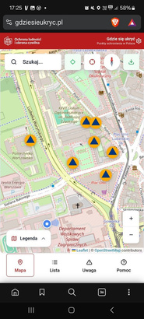
DECYZJA PODCZAS ALARMU
W PIERWSZEJ KOLEJNOŚCI STARAJ SIĘ KORZYSTAĆ Z MIEJSC WCZEŚNIEJ SPRAWDZONYCH I WSKAZANYCH PRZEZ WŁAŚCIWE SŁUŻBY. ICH LOKALIZACJĘ ZNAJDZIESZ W APLIKACJI
gdziesieukryc.pl
JEŻELI OZNACZONY PUNKT SCHRONIENIA JEST DOSTĘPNY, DROGA DO NIEGO JEST BEZPIECZNA I MASZ CZAS - IDŹ TAM. ZABIERZ PRZYGOTOWANY WCZEŚNIEJ PLECAK EWAKUACYJNY ORAZ NIEZBĘDNE LEKI. NIE UŻYWAJ WIND – PORUSZAJ SIĘ WYŁĄCZNIE SCHODAMI
JEŻELI PRZEBYWASZ W DOMU I NIE MOŻESZ BEZPIECZNIE DOTRZEĆ DO OZNACZONEGO PUNKTU SCHRONIENIA, POZOSTAŃ W BUDYNKU. PRZEJDŹ DO CENTRALNEGO POMIESZCZENIA BEZ OKIEN, Z DALA OD ŚCIAN ZEWNĘTRZNYCH (STOSUJ ZASADĘ DWÓCH ŚCIAN)
JEŻELI DOTARCIE DO PUNKTU SCHRONIENIA WYMAGAŁOBY DŁUGIEGO PRZEBYWANIA NA ZEWNĄTRZ, NIE PRÓBUJ ZA WSZELKĄ CENĘ TAM DOTRZEĆ. POZOSTAŃ W BUDYNKU, JEŻELI ŚCIANY I STROPY SĄ SOLIDNE, BEZ WIDOCZNYCH USZKODZEŃ ALBO WEJDŹ DO NAJBLIŻSZEGO TAKIEGO OBIEKTU
4

Slide 18

DECYZJA PODCZAS ALARMU
JEŚLI NA OTWARTYM TERENIE USŁYSZYSZ EKSPLOZJĘ, PADNIJ NA ZIEMIĘ - NAJLEPIEJ W ZAGŁĘBIENIU - I OSŁOŃ GŁOWĘ
JEŚLI JESTEŚ
W SAMOCHODZIE LUB INNYM POJEŹDZIE:
OPUŚĆ POJAZD I UDAJ SIĘ DO NAJBLIŻSZEGO MIEJSCA SCHRONIENIA, ZGODNIE Z PRZEKAZYWANYMI KOMUNIKATAMI I POLECENIAMI SŁUŻB. SAMOCHÓD ZAPARKUJ W SPOSÓB, KTÓRY NIE UTRUDNIA PRZEJAZDU POJAZDOM SŁUŻB RATOWNICZYCH I INNYM POJAZDOM UPRZYWILEJOWANYM
5

Slide 19

WYBÓR POMIESZCZENIA
wmieszkaniu,domulubinnymbudynku, wtymbudynkuużyteczności publicznej(np.szkole, urzędzie)
WYBIERZ POMIESZCZENIE:
ODDALONE OD BALKONÓW I ŚCIAN ZEWNĘTRZNYCH
POŁOŻONE MOŻLIWIE BLISKO ŚRODKA BUDYNKU
POZBAWIONE KOTŁA, PIECYKA GAZOWEGO, BUTLI GAZOWYCH, DUŻYCH LUSTER I CIĘŻKICH PRZEDMIOTÓW WISZĄCYCH
BEZ OKIEN ALBO
Z JAK NAJMNIEJSZĄ POWIERZCHNIĄ PRZESZKLEŃ
6

Slide 20
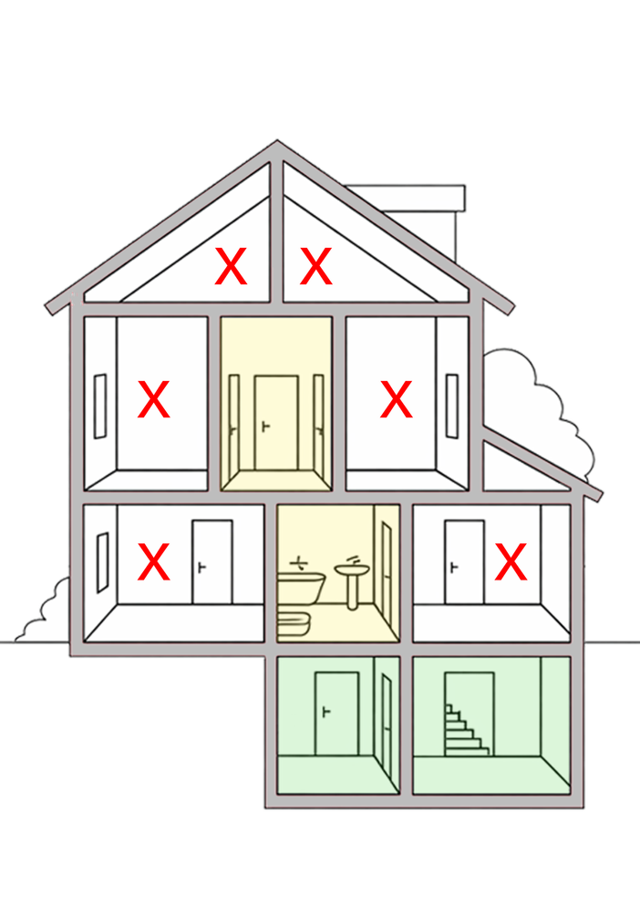
WYBÓR POMIESZCZENIA
W mieszkaniu,domu lub innym budynku, w tym budynku użyteczności publicznej(np.szkole, urzędzie)
ODPOWIEDNIE MOGĄ BYĆ:
WEWNĘTRZNY KORYTARZ PRZEDPOKÓJ LUB PRZEDSIONEK ŁAZIENKA
GARDEROBA
PI WNICA
GARAŻ PODZIEMNY
KOMÓRKA BEZ OKIEN
ZASADA DWÓCH ŚCIAN:
CO NAJMNIEJ DWIE SOLIDNE ŚCIANY POWINNY ZNAJDOWAĆ SIĘ MIĘDZY TOBĄ A PRZESTRZENIĄ ZEWNĘTRZNĄ
x2
KLATKA SCHODOWA SŁUŻY PRZEDE WSZYSTKIM DO PRZEMIESZCZANIA SIĘ. NIE WYBIERAJ JEJ JAKO MIEJSCA SCHRONIENIA, JEŻELI MA DUŻE OKNA
ŁAZIENKĘ WYBIERZ TYLKO WTEDY, GDY NIE MA OKNA, KOTŁA ANI PIECYKA GAZOWEGO. ZAJMIJ MIEJSCE Z DALA OD LUSTER, SZKLANYCH ELEMENTÓW, BOJLERA I CIĘŻKICH SZAFEK
7

Slide 21
PIWNICA LUB GARAŻ
PODZIEMNY
odpowiednioprzygotowanemogązapewnićochronę
SPRAWDŹ, CZY MIEJSCE MA:
DROŻNE WEJŚCIE
SOLIDNE ŚCIANY I STROPY, BEZ WIDOCZNYCH USZKODZEŃ
SPRAWNĄ WENTYLACJĘ
OŚWIETLENIE AWARYJNE
BEZPIECZNĄ DROGĘ WYJŚCIA
NIE KORZYSTAJ Z PIWNICY, KTÓRA MA:
USZKODZONY STROP
PĘKNIĘCIA KONSTRUKCYJNE
TYLKO JEDNO ŁATWE DO ZABLOKOWANIA WYJŚCIE PRZEBIEGA PRZEZ NIĄ INSTALACJA GAZOWA
8

Slide 22
W PIWNICY LUB W GARAŻU PODZIEMNYM
WYBIERZ STREFĘ:
Z DALA OD ŁADOWAREK I POMIESZCZEŃ TECHNICZNYCH
MOŻLIWIE DALEKO OD BRAMY I RAMPY WJAZDOWEJ
WOLNĄ OD PALIW, BUTLI GAZOWYCH
I INNYCH MATERIAŁÓW ŁATWOPALNYCH
NIE URUCHAMIAJ SILNIKÓW. NIE BLOKUJ PRZEJŚĆ ANI DRÓG WYJAZDOWYCH
NIE KAŻDE POMIESZCZENIE PODZIEMNE JEST BEZPIECZNE
JEŻELI NIE MASZ PEWNOŚCI, CZY PIWNICA LUB GARAŻ SĄ BEZPIECZNE ALBO BUDYNEK ICH NIE POSIADA, POZOSTAŃ W CENTRALNYM POMIESZCZENIU MIESZKANIA LUB DOMU
9

Slide 23
OGRANICZENIE ZAGROŻENIA POŻAROWEGO
Z WYBRANEGO MIEJSCA SCHRONIENIA ORAZ PROWADZĄCYCH DO NIEGO PRZEJŚĆ, USUŃ WCZEŚNIEJ:
BENZYNĘ I INNE PALIWA
FARBY I ROZPUSZCZALNIKI BUTLE GAZOWE
MATERIAŁY PIROTECHNICZNE DUŻE ILOŚCI DREWNA, PAPIERU I INNYCH MATERIAŁÓW
ŁAT WOPALNYCH
PRZEDMIOTY, KTÓRE MOGĄ SPAŚĆ, STŁUC SIĘ ALBO ZABLOKOWAĆ WYJŚCIE
PODCZAS BEZPOŚREDNIEGO ZAGROŻENIA NIE TRAĆ CZASU NA PORZĄDKOWANIE POMIESZCZENIA ANI PRZENOSZENIE MATERIAŁÓW. JAK NAJSZYBCIEJ ZAJMIJ NAJBEZPIECZNIEJSZE DOSTĘPNE MIEJSCE
10

Slide 24
PLECAK EWAKUACYJNY
NA CZAS SCHRONIENIA NAJLEPIEJ MIEĆ PLECAK EWAKUACYJNY, KTÓRY ZAPEWNI DOSTĘP DO NAJPOTRZEBNIEJSZYCH RZECZY. PLECAK EWAKUACYJNY PRZYGOTUJ WCZEŚNIEJ. W SYTUACJI ZAGROŻENIA NIE TRAĆ CZASU NA KOMPLETOWANIE NIEZBĘDNYCH RZECZY.
ZAWARTOŚĆ PLECAKA DOSTOSUJ DO INDYWIDUALNYCH POTRZEB
,
UWZGLĘDNIAJĄC WIEK, STAN ZDROWIA ORAZ KONIECZNOŚĆ SPRAWOWANIA OPIEKI NAD OSOBAMI ZE SZCZEGÓLNYMI POTRZEBAMI, DZIEĆMI LUB ZWIERZĘTAMI DOMOWYMI.
11

Slide 25
PLECAK EWAKUACYJNY POWINIEN ZAWIERAĆ PRZEDE WSZYSTKIM:
APTECZKĘ PIERWSZEJ POMOCY WRAZ
Z LEKAMI PRZYJMOWANYMI NA STAŁE
WODĘ BUTELKOWANĄ
ŻYWNOŚĆ GOTOWĄ DO SPOŻYCIA
TELEFON KOMÓRKOWY
NAŁADOWANY POWERBANK I PRZEWÓD DO ŁADOWANIA TELEFONU
RADIOODBIORNIK ZASILANY BATERIAMI LUB KORBKĄ
ZAPAS BATERII
LATARKĘ
CIEPŁĄ ODZIEŻ
DOKUMENT TOŻSAMOŚCI
NOTATNIK Z LISTĄ NUMERÓW TELEFONÓW DO NAJBLIŻSZYCH
NALEŻY UWZGLĘDNIĆ INDYWIDUALNE POTRZEBY DZIECI, OSÓB STARSZYCH I OSÓB ZE SZCZEGÓLNYMI POTRZEBAMI, W TYM NIEZBĘDNE LEKI ORAZ NP. ZATYCZKI DO USZU DLA DZIECI
12

Slide 26


